Slide 1
Webinar တစ္ခုကို ဒီဇိုင္းဆြဲနည္းႏွင့္ ပို႔ခ်နည္း
TIDE Residential School
November 2019
The Transformation by Innovation in Distance Education (TIDE) project is enhancing distance learning in Myanmar by building the capacity of Higher Education staff and students, enhancing programmes of study, and strengthening systems that support Higher Educational Institutions in Myanmar. TIDE is part of the UK-Aid-funded Strategic Partnerships for Higher Education Innovation and Reform (SPHEIR) programme(www.spheir.org.uk). SPHEIR is managed on behalf of FCDO by a consortium led by the British Council that includes PwC and Universities UK International. The TIDE project will close in May 2021.

Slide 2
Webinar တစ္ခုကို ဒီဇိုင္းဆြဲနည္းႏွင့္ ပို႔ခ်နည္း
This work was created as part of the TIDE project and is licensed under the Creative Commons Attribution 4.0 International License unless otherwise stated.
Minor amends were carried out to the slides in May 2021.

Slide 3
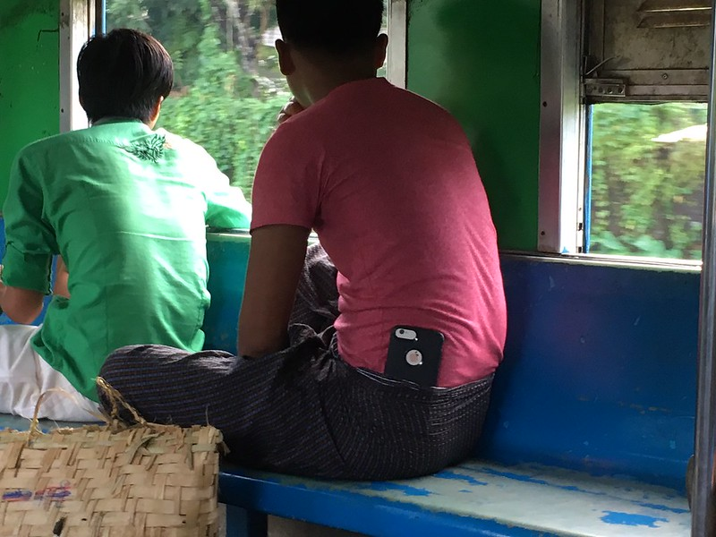
ေလ့လာမႈရလဒ္မ်ား
ဤအပိုင္းၿပီးဆံုးေသာအခါ သင္သည္ :
webinar ေဆာ့ဖ့္ဝဲမ်ားႏွင့္ အကၽြမ္းတဝင္ရွိလာမည္ျဖစ္သည္။
ထိေရာက္မႈရွိေသာ webinar တစ္ခုက္ုိ ဒီဇိုင္းဆြဲ ပို႔ခ်ရာတြင္ မည္သည္တို႔ကို ထည့္သြင္းစဥ္းစားသင့္သည္ကို သတိျပဳမည္လာမည္။
Photo credit: Mobile on the circular train, Yangon, Myanmar II by Beck Pitt is licensed CC BY 2.0

Slide 4
Webinar ဆိုသည္မွာ အဘယ္နည္းႏွင့္ ဘာေၾကာင့္ Webinar တစ္ခု ျပဳလုပ္သင့္သနည္း။
“Webinar ဆိုသည္မွာ မတူညီေသာေနရာေဒသမ်ားမွ လူအမ်ားကို ပါဝင္ခြင့္ထားသည့္ အင္တာနက္ေပၚတြင္ ျပဳလုပ္ေသာ ေဆြးေႏြးပြဲတစ္ခု သို႔မဟုတ္ အျခားတင္ဆက္မႈတစ္ခု ျဖစ္ပါသည္။ ဤတြင္ ပါဝင္သူမ်ားသည္ တင္ဆက္သူကို ျမင္ႏိုင္သည္၊ တင္ဆက္သူေျပာသည္ကို ၾကားရမည္။ ေမးခြန္းမ်ားေမးႏိုင္သကဲ့သို႔ ေမးခြန္းမ်ားကိုလည္း ေျဖဆိုႏိုင္သည္။”
(Dictionary.com)
“လူတစ္စုသည္ အခ်ိန္တစ္ခုတည္း အြန္လိုင္းေဆြးေႏြးျခင္း သို႔မဟုတ္ တစ္ခုခုကိုေလ့လာရန္၊ ေဆြးေႏြးရန္ အခ်ိန္ေကာင္းျဖစ္သည္။”
(Cambridge Dictionary)
Notes:
What is the difference between a webinar and a seminar? What would you need to consider for each?
About connection and in particular about interaction. Connecting people from different locations. So not just a presentation with Q&A but about engaging audience with activities and content.

Slide 5
လႈပ္ရွားမႈ ၁ :
Webinar ေဆာဖ့္ဝဲအား သရုပ္ျပသျခင္း
Picture Credit: webinar-red by Anders Abrahamsson is licensed CC BY-SA 2.0
Notes:
One example of webinar software – live demonstration of main features from back end.
Content, features, environment (BlackBoard Collaborate, ClickMeeting)

Slide 6
လႈပ္ရွားမႈ ၂ : ေကာင္းမြန္ေသာ အေလ့အက်င့္…. ျဖစ္ပါသလား သို႔မဟုတ္ ေကာင္းမြန္ေသာ အေလ့အက်င့္မျဖစ္ပါသလား
Photo credit: Practice… by Morgan is licensed CC BY-NC-ND 2.0
Notes:
This activity asks participants to review a series of very short videos of webinars.

Slide 7
မည္သည္တုိ႔သည္ အလုပ္ျဖစ္သနည္း။
မည္သည္တို႔သည္ အလုပ္မျဖစ္သနည္း။
webinar မ်ားကို မည္သို႔ တုိးတက္ေအာင္ျပဳလုပ္ႏိုင္သနည္း။

Slide 8
လႈပ္ရွားမႈ ၃ :
သင္၏ အေတြ႕အႀကံဳမ်ား:
OER webinar ကို ရွာေဖြျခင္းႏွင့္ ဆန္းစစ္ျခင္း
Picture Credit: Creative Commons – cc stickers by Kristina Alexanderson is licensed CC BY 2.0
Notes:
Training of Trainer piece (approx. 5 – 10 mins) Here we will hear from one of our 2018 cohort on running the Finding OER session with Yin for the 2019 cohort in October 2019.

Slide 9
ထည့္သြင္းစဥ္းစားရမည့္ အခ်ိဳ႕အခ်က္မ်ား…
သင္၏ webinar မွတစ္ဆင့္ မည္သည္တို႔ကို ရရွိရန္ ႀကိဳးစားေနပါသနည္း။
မည္သူတို႔သည္ သင္၏ပရိတ္သတ္မ်ား ျဖစ္မည္နည္း။
သင္၏ webinar ကို မည္သုိ႔ ပံုေဖာ္မည္နည္း။ တင္ဆက္မႈ slide မ်ား၏ အစီအစဥ္မ်ားႏွင့္ ပါဝင္ေသာအေၾကာင္းအရာမ်ားကို စစ္ေဆးပါ။
webinar တြင္ မည္သည့္အခ်က္မ်ား ထည့္သြင္းမည္နည္း။ slide တြင္ ပါဝင္သည္မ်ားႏွင့္ သင္လက္ေတြ႕ပို႔ခ်မည့္ အခ်က္မ်ားၾကား ခ်ိတ္ဆက္မႈမွာ အဘယ္နည္း။
သင္၏ slide မ်ားႏွင့္ တင္ဆက္မႈတို႔ကို သင္၏ ပရိတ္သတ္မွ ရရွိႏိုင္ပါသလား။ (ဥပမာ သင္၏ slide မ်ားသည္ ျပြတ္သိပ္မေနပဲ ရွင္းလင္းျပတ္သားမႈရွိပါသလား။ မိုဘိုင္းလ္စက္ပစၥည္းမ်ားတြင္ သင္၏ webinar ကို ရရွိႏုိင္ပါသလား။ သင္၏ အသံကို ရွင္းလင္းျပတ္သားစြာ ၾကားႏိုင္ပါသလား။
သင္၏ webinar အေၾကာင္း လူအမ်ား သိသည္ မသိသည္ကို သင္မည္သို႔ ေသခ်ာသိႏိုင္မည္နည္း။
သင္၏ ပရိတ္သတ္ႏွင့္ ခ်ိတ္ဆက္မႈရွိေအာင္ မည္သုိ႔ ျပဳလုပ္မည္နည္း။ ( ဥပမာ chatbox ထည့္ျခင္း၊ အေမးအေျဖက႑ထည့္ျခင္း၊ webinar ျပဳလုပ္ေနခ်ိန္အတြင္း သို႔မဟုတ္ webinar ၿပီးေနာက္ ဆိုရွယ္မီဒီယာတြင္ ေမးခြန္းထည့္ျခင္း)
အျခားရွိပါသလား။
Notes:
Focus will be on slides as usually your audience can’t see you!
Ask participants for other suggestions

Slide 10
လႈပ္ရွားမႈ ၄ : Webinar တစ္ခုဒီဇိုင္းဆြဲျခင္း
သင္၏ ဦးေဆာင္တင္ဆက္သူမႈ သင့္အား အေၾကာင္းအရာမ်ားပါဝင္ေသာ slide ၅ခု ေပးမည္ျဖစ္ပါသည္။
သင္၏ အဖြဲ႕အတြင္း ၎ slide မ်ားကို ပို၍ စိတ္ဝင္စားဖြယ္ေကာင္းရန္ မည္သို႔ ျပဳလုပ္ႏိုင္သည္ကို မိနစ္ ၂ဝ ခန္႔ ေဆြးေႏြးပါ။
သင္၏ အိုင္ဒီယာမ်ားကို အဖြဲ႕သုိ႔ မွ်ေဝပါ။ အေကာင္းဆံုး ဆန္းသစ္တီထြင္၍ စိတ္ဝင္စားဖြယ္အေကာင္းဆံုး webinar ကို အႀကံထုတ္ႏိုင္သည့္ အဖြဲ႕အား ဆုခ်ီးျမွင့္မည္ျဖစ္ပါသည္။
Notes:
Discussion / Demonstration / Polls / Whiteboard

Slide 11
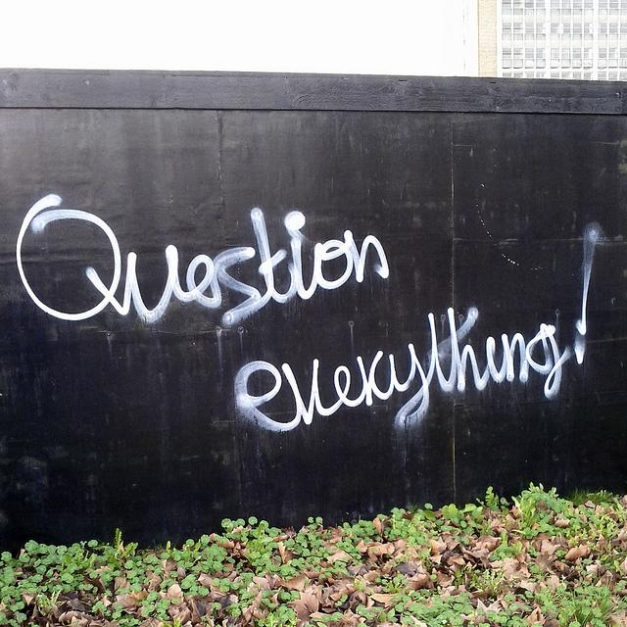
ေမးခြန္းေမးရန္ ရွိပါသလား
Photo credit: Question everything! by Henry… is licensed CC BY-NC-ND https://www.flickr.com/photos/henrybloomfield/12680815144/

Slide 12
Useful Resources
Accessible webinars; making online work for everyone (JISC) https://accessibility.jiscinvolve.org/wp/2016/09/12/webinars/ (highlights a FutureLearn MOOC on Accessibility which might also be of interest)
There are also lots of marketing websites which have useful information on running successful webinars. For example:
The Secret Formula for Webinar Presentations That Work Every Time http://www.ala.org/llama/sites/ala.org.llama/files/content/The-Secret-Formula-for-Webinar-Presentations-that-Work-Every-Time.pdf
The Ultimate Guide to Webinars: 37 Tips for Successful Webinars https://www.searchenginejournal.com/webinar-planning-best-practices-guide/231301/#close

